Slide 1
Chimioprévention du paludisme saisonnier (CPS)
Campagne 2023
SENEGAL
Dr Standeur Nabi KALY
Préparé pour la réunion de l'Alliance CPS 2024 – Abuja, Nigéria

Slide 2
Informations sommaires pour 2023 et plans pour les campagnes 2024
 | 2023 | 2024
Dates de début et de fin | 16 Juin - 20 Octobre
Nombre de cycles | 3 (7 DS); 4 (5 DS); 5 (4 DS) | 3 (6 DS); 4 (5 DS); 5 (4 DS) et 3 (1 DS AMM)
Nombre de districts ciblés | 16 | 16
Nombre d'enfants couverts | 860 885 | 993 920 enfants à couvrir
Tranches d'âge couvertes | 3 à 120 mois | 94 108 (3-11 mois); 495 225 (12-59 mois) et 404 588 (60-120 mois)
Couverture (% d'enfants ciblés recevant tous les cycles) | 98,2% pour 7 DS (3 P); 98,7% pour 5 DS (4 P) et 98,1% pour 4 DS (5 P) | NA
Des tests de résistance aux médicaments ou des études d'efficacité ont-ils été réalisés? (O/N) | Oui au niveau de 2 sites | ND
Gap | 38 700 enfants de 3-120 non traités | NA

Slide 3
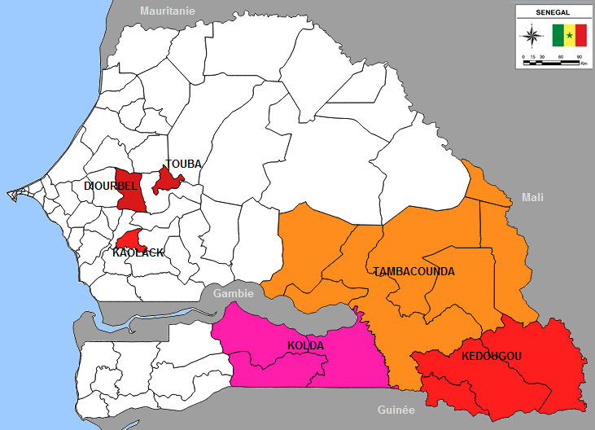
Carte du pays montrant les districts de mise en œuvre de la CPS
Carte 2023 (couverte)
Carte 2024 (cibles)
Au total 16 Districts Sanitaires ont été couverts en CPS dans 5 Régions (Kolda, Kédougou, Tambacounda, Diourbel et Kaolack
Les 15 Districts Sanitaires seront couverts en CPS et 1 District Sanitaire en AMM

Slide 4
Résultats CPS 2023

Slide 5
Résultats CPS 2023 (1/4)
Le respect des critères d’éligibilité et de non éligibilité a un effet sur le nombre d’effets indésirables
La disponibilité à temps des médicaments, des fonds et des outils de gestion de la CPS, a permis de débuter la CPS aux dates prévues et à atteindre les objectifs fixés (couverture réelle au moins 95%)
La prise en charge médicale et gratuite des effets indésirables enregistrés dans les districts sanitaires, a beaucoup influencé positivement sur l’acceptation des mères ou gardiennes d’enfants à administrer les médicaments CPS aux enfants cibles.

Slide 6
Résultats CPS 2023 (2/4)
Couverture des enfants sur les 3 passages dans les 7 districts sanitaires
Districts | Enfants traités TDO 3 au 1er et 2ème Passage | Enfants couverts sur les TROIS Passages | Cible Théorique | Couverture Théorique 3 Passages | Couverture Réelle 3 Passages
Bakel | 28 133 | 27 243 | 31 170 | 87,4% | 96,8%
Koumpentoum | 51 117 | 50 683 | 47 200 | 107,4% | 99,2%
Maka Colibantang | 27 489 | 27 255 | 25 248 | 107,9% | 99,1%
Tambacounda | 80 064 | 78 193 | 84 704 | 92,3% | 97,7%
Diourbel | 38 767 | 38 232 | 56 043 | 68,2% | 98,6%
Touba | 183 134 | 180 681 | 224 951 | 80,3% | 98,7%
Kaolack | 66 913 | 65 581 | 80 931 | 81,0% | 98,0%
TOTAL | 475 617 | 467 868 | 550 247 | 85,0% | 98,4%

Slide 7
Résultats CPS 2023 (3/4)
Couverture des enfants sur les 4 passages dans les 5 districts sanitaires
Districts | Enfants traités TDO 3 au 1er, 2e et 3ème Passage | Enfants couverts sur les QUATRE Passages | Cible Théorique | Couverture Théorique 4 Passages | Couverture Réelle 4 Passages
Goudiry | 27 072 | 26 263 | 26 925 | 97,5% | 97,0%
Kidira | 19 748 | 19 442 | 19 872 | 97,8% | 98,5%
Kolda | 83 036 | 81 747 | 86 499 | 94,5% | 98,4%
Médina Y. Foulah | 47 513 | 47 253 | 48 557 | 97,3% | 99,5%
Vélingara | 98 707 | 97 790 | 97 896 | 99,9% | 99,1%
TOTAL | 276 076 | 272 495 | 279 749 | 97,4% | 98,7%

Slide 8
Résultats CPS 2023 (4/4)
Couverture des enfants sur les 5 passages dans les 4 districts sanitaires
Districts | Enfants traités TDO 3 au 1er , 2ème, 3e et 4ème Passage | Enfants couverts sur les CINQ Passages | Cible Théorique | Couverture Théorique 5 Passages | Couverture Réelle 5 Passages
Dianké Makha | 16 016 | 15804 | 15287 | 103,4% | 99,0%
Kédougou | 22 553 | 21145 | 28175 | 75,0% | 96,1%
Salémata | 7 327 | 7290 | 7932 | 91,9% | 99,9%
Saraya | 17 579 | 17183 | 18195 | 94,4% | 99,0%
TOTAL | 63 475 | 61 422 | 69 589 | 88,3% | 98,1%
5 081 effets indésirables dont 3 graves à types de convulsions tonico-cloniques pris charge et guéris sans séquelles.
Ces effets indésirables étaient survenus plus dans la tranche d'âge 60-120 mois (58%), suivie de la tranche d'âge 12-59 mois (33%) et enfin celle de 3-11 mois (9%).

Slide 9
Principaux enseignements tirés en 2023 : Focus Digitalisation
Absence de digitalisation de la CPS en 2023. Cependant, en 2024, deux Districts Sanitaires feront l’objet de digitalisation des données CPS en phase pilote. Il s’agit du District Sanitaire de Maka Colibantang dans la Région de Tambacounda et le District Sanitaire de Diourbel dans la Région de Diourbel.
Après la phase pilote de 2 ans au moins, cette digitalisation sera étendue aux autres districts sanitaires cibles CPS.

Slide 10
Cibler les populations difficiles à atteindre

Slide 11
Principaux enseignements tirés en 2023 : atteindre les populations difficiles à atteindre
Certaines populations sont difficiles à atteindre depuis des années. Il s’agit des éléves dans les écoles coraniques (Talibés dans les Daara) et les populations dans les zones d’orpaillage (exploitation de l’or).
Des stratégies ont étaient développées depuis 2 ans pour touchées ces populations. Il s’agit essentiellement de:
Formation des maitres coraniques recrutés comme relais administrateurs des médicaments CPS aux éléves cibles
Cartographie des cas de refus potentiels dans les ménages avant le démarrage de la CPS pour les sensibiliser afin qu’ils puissent accepter
Recrutement des orpailleurs pour administrer les médicaments CPS à leurs enfants

Slide 12

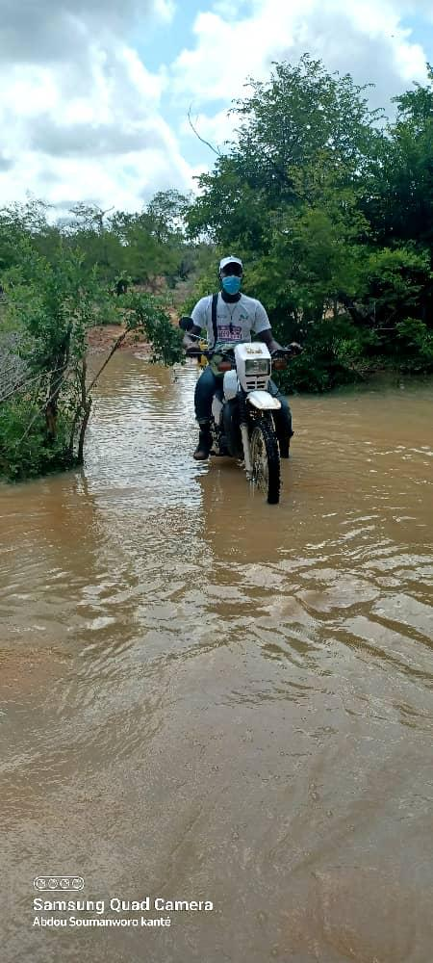
Principaux enseignements tirés en 2023 : atteindre les populations difficiles à atteindre
Par ailleurs, les enfants cibles vivant dans les zones coupées du reste du district par les eaux de pluies, ont été touchés par le recrutement et la formation des relais habitant ces zones et la mise à temps les intrants pour tous les passages CPS.
Le Poste de Sante de Syllacounda inaccessible par l’ECD à cause des fortes pluie enregistrées le mardi DS Kédougou
Un superviseur communautaire traverse une mare en moto DS Goudiry

Slide 13
Principaux enseignements tirés en 2023 : atteindre les populations difficiles à atteindre
Les défits sont les suivants:
Recencement de tous les nouveaux habitants dans les zones d’orpaillage à (Kédougou et Saraya)
Amélioration de la couverture réelle des enfants dans les zones d’orpaillage (Kédougou et Saraya)
Engagement et appui des entreprises miniéres dans la mise en œuvre de la CPS
Mobilisation des financements domestiques

Slide 14
Focus: Couplage de la CPS au dépistage actif du Paludisme

Slide 15
Principaux enseignements tirés en 2023 : Couplage de la CPS au dépistage actif paludisme
Contexte: Le district sanitaire pilote du projet de couplage (CPS et dépistage actif du paludisme) enregistrait beaucoup d’enfants malades pendant la saison des pluies, empêchant l’administration des médicaments de la CPS aux enfants. Cette situation ne permettait pas au district d’atteindre les couvertures souhaitées.
C’est pourquoi, avec l’appui de PMI à travers USAID Owod, le PNLP en collaboration avec la direction régionale de la santé de Tambacounda et le district sanitaire de Maka Colibantang, a décidé de mener en pilote le couplage de la CPS avec le dépistage actif du paludisme dans ce district précité. Ainsi les cas suspects de paludisme chez les enfants de 3 à 120 mois, feront l’objet de tests par les TDR.

Slide 16
Principaux enseignements tirés en 2023 : Couplage de la CPS au dépistage actif paludisme
Cette stratégie permet également de réduire les cas de malades « déguisés » déclarés par les parents lors de la CPS.
Description: la stratégie consiste à combiner deux approches :
Une approche de prévention (CPS) par un traitement complet (SP+ AQ) et
Une détection active des cas suspects de paludisme chez les enfants de 03-120 mois déclarés malades pendant la campagne CPS.
C’est une Approche intégrée permettant de maximiser l'efficacité des mesures de prévention et de contrôle du paludisme, en réduisant la transmission du paludisme et en assurant le traitement des cas de paludisme dépistés lors de la CPS
par un ACT

Slide 17
Principaux enseignements tirés en 2023 : Couplage de la CPS au dépistage actif paludisme
Chaque équipe est constituée de 2 relais qui réalisent le TDR devant tout cas suspect de paludisme et administrent les médicaments CPS. Les superviseurs qui sont de préférence des DSDOM ou un ASC de Poste ou de Cases de santé se chargent d’administrer un traitement ACT approprié à tout enfant ayant un TDR positif sans signe de gravité.
Tous les relais ont reçu une formation supplémentaire d’un jour sur la réalisation du TDR. Le district a doté à chaque équipe de relais une boite de TDR par jour et aux superviseurs communautaires des ACT.

Slide 18
Résultats 2023 : couplage de la CPS et dépistage actif paludisme
PPS | Nbre de malades | N Cas suspects de palu | TDR Positif | N Cas testés TDR – et référés | N référés et effectivement reçus | Pourcentage des cas référés et reçus (%)
CENTRE SANTE | 142 | 49 | 1 | 48 | 33 | 69%
CISSECOUNDA | 23 | 12 | 1 | 11 | 11 | 100%
COLIBANTANG | 121 | 122 | 1 | 121 | 100 | 83%
FADIYA | 34 | 34 | 0 | 34 | 10 | 29%
MBOULEMBOU | 99 | 85 | 0 | 85 | 66 | 78%
NDOGA BABACAR | 50 | 29 | 1 | 28 | 20 | 71%
PATHIAP | 50 | 17 | 0 | 17 | 12 | 71%
SARE DIAMÉ | 23 | 22 | 1 | 21 | 14 | 67%
SARE ELY | 19 | 13 | 0 | 13 | 12 | 92%
SEORO | 48 | 47 | 2 | 45 | 37 | 82%
SOUBACOUNDA | 59 | 55 | 1 | 54 | 52 | 96%
SYLLAMÉ | 14 | 10 | 1 | 9 | 9 | 100%
TOUBA BELEL | 41 | 34 | 0 | 34 | 33 | 97%
TOTAL | 723 | 529 | 9 | 520 | 410 | 79%

Slide 19
Principaux enseignements tirés en 2023 : Couplage de la CPS à d’autres interventions
Défis:
Disponibilité des TDR et ACT
Amélioration de la couverture géographique (progression des équipes ralentie)
Mobilidstion des financements
Cette stratégie a pour finalité d’être étendue à d’autres districts sanitaires, améliorer les couvertures CPS des enfants et préndre en charge précocément les enfants malades.

Slide 20
Perspectives
Utilisation de coblisters SPAQ avec Amodiaquine à gout orangé
Administration en Masse de Médicament à base de DHAPQ dans un district
Continuité couplage CPS et dépistage actif dans le district de Makacolibantang
Digitalisation CPS dans 2 districts

Slide 21
Partenaires CPS
PMI (President's Malaria Initiative)
USAID Owod
CRS (Catholic Relief Services)

Slide 22
MERCI

